Slide 1
ВОЗДУШНО- ИНЖЕНЕРНАЯ ШКОЛА
CanSat В РОССИИ

Slide 2
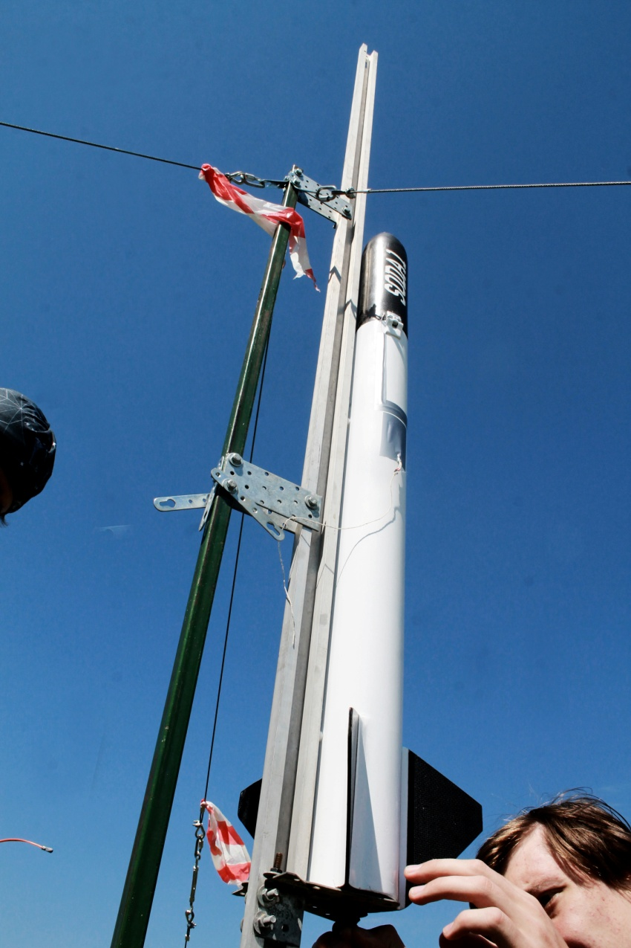
МГУ имени М.В. Ломоносова и
Госкорпорация Роскосмос объявляют о старте
нового сезона молодёжного образовательного проекта «Воздушно-инженерная школа».

Slide 3
Целью проекта является привлечение школьной и студенческой молодёжи к наукоёмким и высокотехнологичным областям деятельности, прежде всего, к космическим исследованиям, и смежным разделам науки, индустрии и информационных технологий.

Slide 4
За время реализации проекта с 2011 года через него прошло более 4000 участников, представляющих около 500 команд из многих регионов россии и ближнего зарубежья. К участию в чемпионате допускаются команды школьников 6-11 классов общеобразовательных школ, лицеев, колледжей и учреждений дополнительного образования, а также студентов младших курсов вузов. Участники должны владеть базовыми знаниями по математике, информационным технологиям и естественным наукам. В связи с необходимостью изучения большого объёма технической документации требуется владение английским языком.
Проект реализуется в форме чемпионата – ежегодного соревнования школьных и студенческих команд.

Slide 5
В чемпионате 2018/2019гг соревнования ведутся в 6-ти лигах:
Структура чемпионата
Высшая лига — 8-11 классы и студенты младших курсов.
Регулярная лига — 8-11 классы.
Лига Юниор — 6-8 классы.
Лига ГИРД 2
Лига Беспилотник

Slide 6
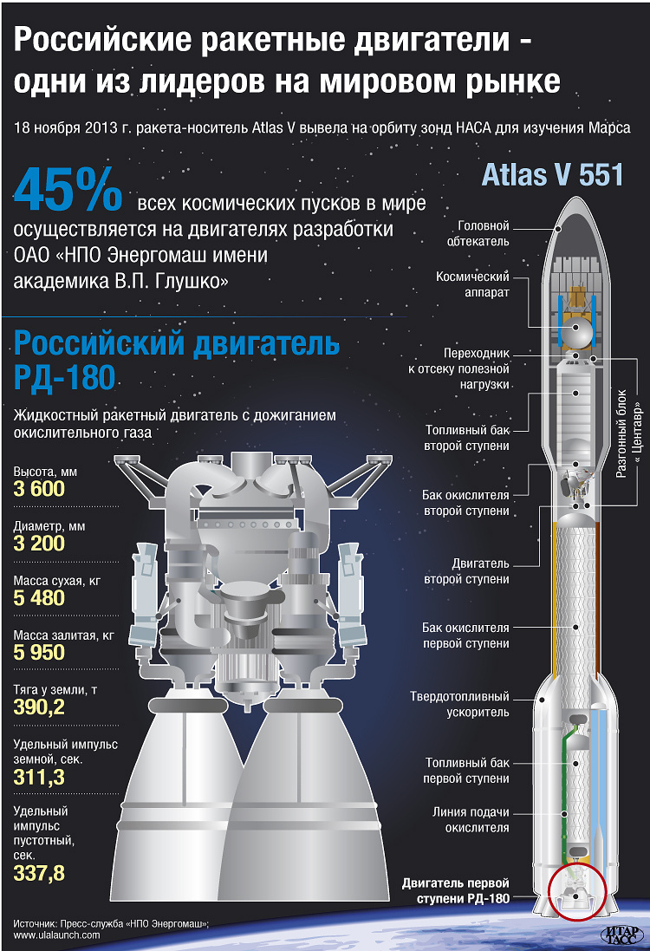
Лига Юниор
Разработка полезной нагрузки ракеты-носителя с системой спасения и электроникой на основе технологии Ардуино с использованием конструктора, предоставляемого организаторами проекта.

Slide 7
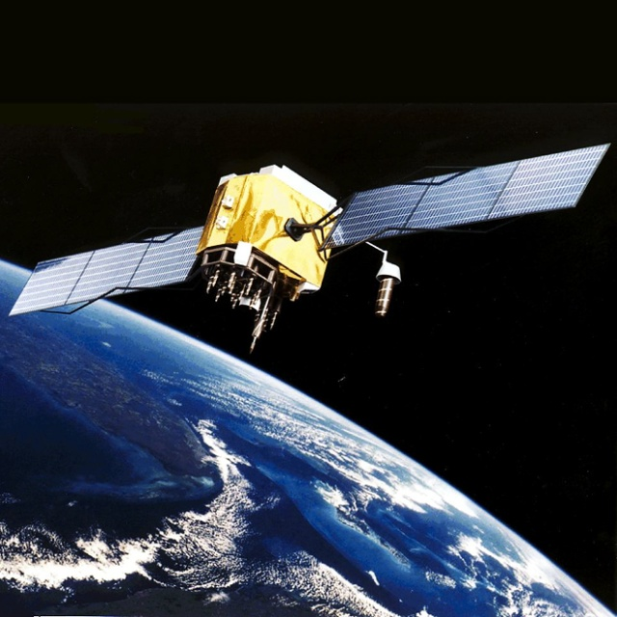
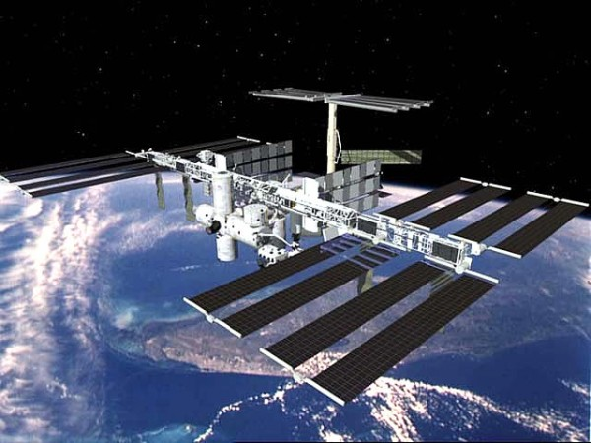
Регулярная лига
Соревнование по разработке, созданию и запуску с помощью ракеты-носителя обучающих «спутников» массой до 350г. на высоту 1км. Аппарат создаётся на основе базового конструктора, предоставляемого организаторами.

Slide 8
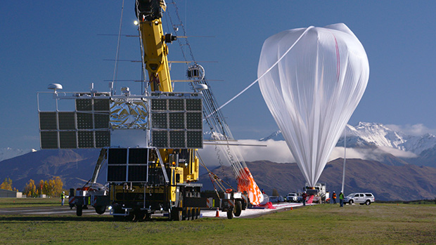
Студенческая лига
К участию в Студенческой лиге приглашаются команды студентов младших курсов инженерных и естественнонаучных специальностей университетов. Допускается привлечение к работе в команде школьников, имеющих опыт успешного участия в Высшей лиге чемпионата. Аппарат, разработанный участниками, поднимется с помощью шара-зонда в стратосферу на высоту 25 — 30 км.

Slide 9
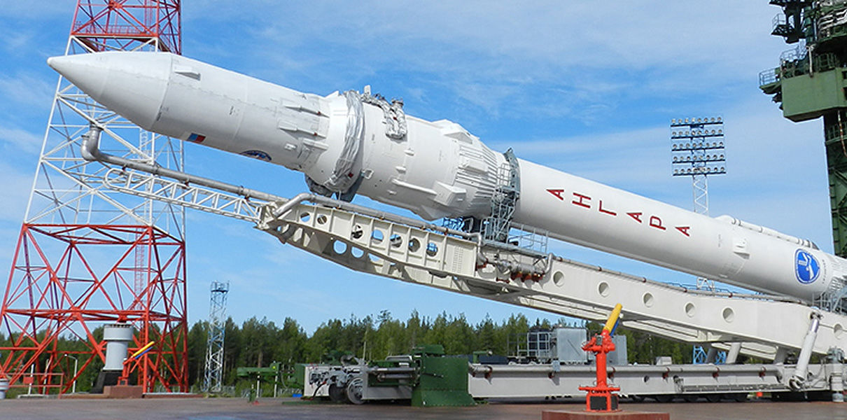
Задача — создание ракеты-носителя для запуска аппарата, отвечающего требованиям Регулярной лиги на высоту не менее 200м с использованием двигателя с импульсом до 100нс. Участниками могут являться команды школьников 8 – 11 классов и студентов младших курсов.
Лига ГИРД 2
(Младший ГИРД)

Slide 10
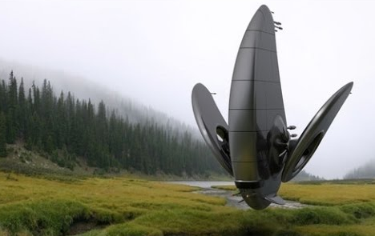
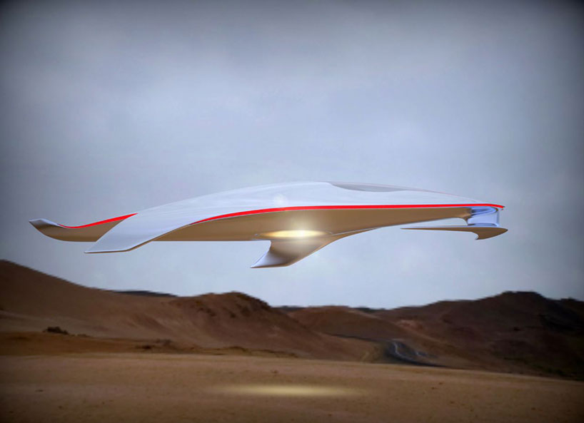
Лига ГИРД 2
(СТАРший ГИРД)
Участником может стать команда, успешно выступившая в предыдущем сезоне в лиге ГИРД 2 и получившая приглашение от Организаторов чемпионата по рекомендации Экспертной комиссии. в) НЛО Разработка альтернативных летательных аппаратов – для доставки стандартного аппарата Регулярной лиги на высоту не менее 200м.
Примечание. Все носители, участвующие в Лиге ГИРД, должны быть оборудованы бортовым компьютером, регистрирующим параметры полёта (стартовое ускорение, его вектор, направление полета, точку апогея, время рабочего режима) и передачу информации на наземную станцию.

Slide 11
https://cosmos.msu.ru/node/47

